Slide 1
Джерела забруднення атмосферного повітря в Україні(Києві)

Slide 2
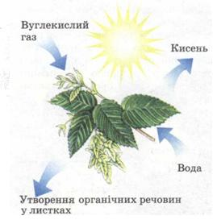
• Атмосферне повітря ,як один з найважливіших природних ресурсів
• Атмосферне повітря — один з найважливіших природних ресурсів, без якого життя на Землі було б абсолютно неможливим. Атмосферний кисень О2, необхідний для дихання людей, тварин, переважної більшості рослин і мікроорганізмів. Організму людини і тварин необхідний постійний приток кисню. Основне джерело утворення кисню — це фотосинтез зелених рослин. Підраховано, що рослини за рік виділяють в атмосферу близько 70 млрд т кисню. Близько 80% всього кисню в атмосферу постачає морський фітопланктон, 20% виробляє наземна рослинність.

Slide 3
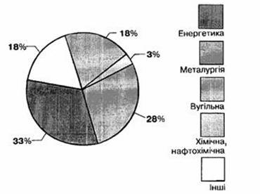
Штучні та природні джерела забруднення атмосфери
Штучне (антропогенне) забруднення атмосфери. відбувається внаслідок зміни її складу та властивостей під впливом діяльності людини. За будовою та характером впливу на атмосферу штучні джерела забруднення умовно поділяють на технічні (пил цементних заводів, дим і сажа від згоряння вугілля) та хімічні (пило- або газо- подібні речовини, які можуть вступати в хімічні реакції).

Slide 4
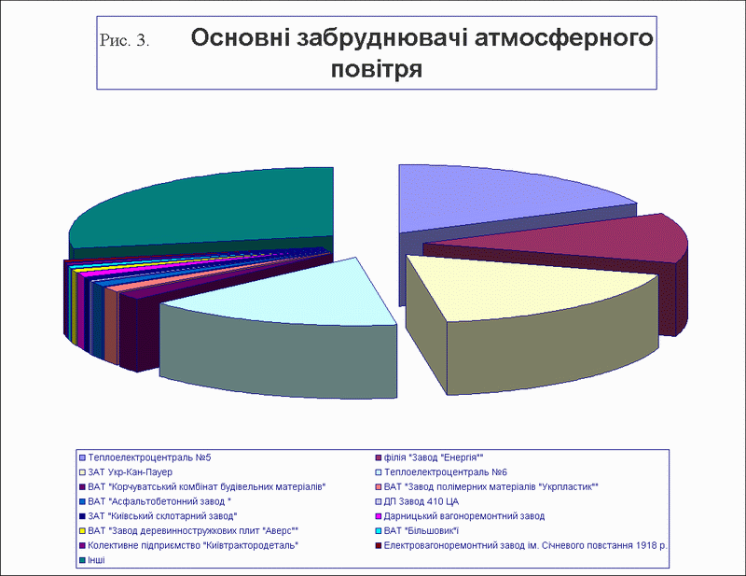

Slide 5
Основним забруднювачем атмосферного повітря м. Києва є автотранспорт. Другорядну роль відіграють теплоелектроцентралі (ТЕЦ), а також підприємства будіндустрії, машинобудівної, хіміко-фармацевтичної, легкої та харчової промисловостей. Загальний об’єм викидів забруднюючих речовин в атмосферне повітря міста у 2003 р. становив 189, 35 тис. т, в тому числі від стаціонарних джерел забруднення – 31,56 тис. т (16,7%) та від автотранспорту – 157,79 тис. т (83,3%). Динаміка викидів в атмосферне повітря наведена в:
Викиди по місту | 2001 р. | 2002 р. | 2003 р.
Загальна кількість викидів в атмосферне повітря, тис. тоннн в т. ч.: | 173,0 | 180,79 | 189,35
- від стаціонарних джерел забруднення, тис. тоннн | 27,8 | 31,64 | 31,56
- від автотранспорту, тис. тоннн | 145,2 | 149,15 | 157,79

Slide 6
Динаміка викидів в атмосферне повітря по найпоширених речовинах (пил, діоксид сірки, діоксид азоту, оксид вуглецю) в цілому по м. Києву наведена:
Населе-ні Пункти | 2002 р. |  |  |  |  |  |  | 2003 р. |  |  |  |  |  |  | (+/-) 2003р. до 2002р.
 | разом | в т.ч. |  |  |  |  |  | разом | в т.ч. |  |  |  |  |  | разом | в т.ч.
 |  | Стаціонарні джерела |  |  |  |  | пересувні джерела |  | стаціонарні джерела |  |  |  |  | пересувні джерела |  | стаціонарні джерела |  |  |  |  | пересувні джерела
 |  | разом | в т.ч. |  |  |  |  |  | разом | в т.ч. |  |  |  |  |  | разом | в т.ч.
 |  |  | пил | діокид сірки | діоксид азоту | оксид вуглецю |  |  |  | пил | діокид сірки | діоксид азоту | оксид вуглецю |  |  |  | пил | діокид сірки | діоксид азоту | оксид вуглецю
1 | 2 | 3 | 4 | 5 | 6 | 7 | 8 | 9 | 10 | 11 | 12 | 13 | 14 | 15 | 16 | 17 | 18 | 19 | 20 | 21 | 22
м. Київ | 180,79 | 31,64 | 3,7 | 3,6 | 11,5 | 9,2 | 149,15 | 189,35 | 31,56 | 3,1 | 3,6 | 12,75 | 7,9 | 157,79 | +8,56 | -0,08 | -0,6 | 0 | +1,25 | -1,3 | +8,64

Slide 7
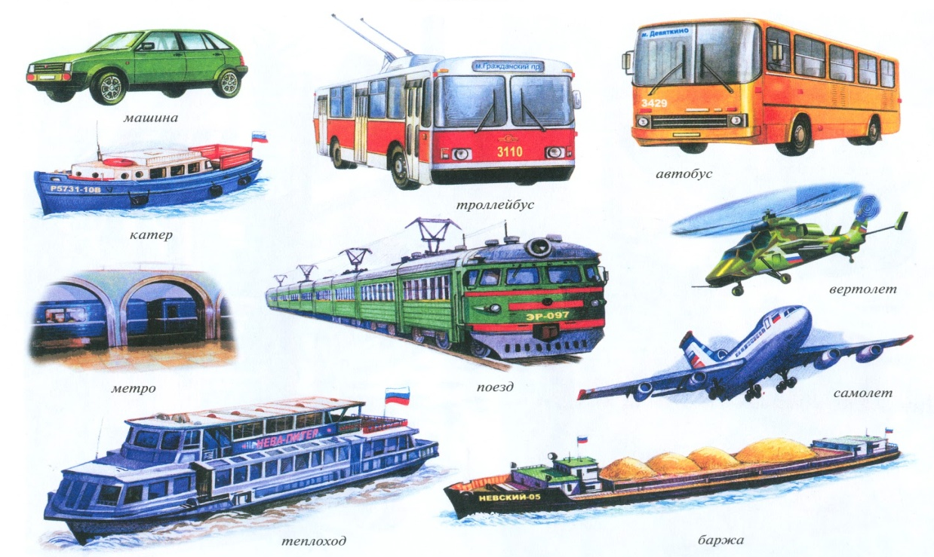
Вплив транспорту на атмосферне повітря
Транспорт ——джерело забруднення природи України. Сьогодні у столиці України функціонують практично всі відомі види міського транспорту. Питома вага перевезень пасажирів міським транспортом становить: трамвай – 17 %, тролейбус – 22 %, автобус – 24 %, метрополітен – 37 %. Слід зазначити, що вплив різних видів міського пасажирського транспорту на екологію міста є неоднаковим. Екологічний рейтинговий ряд виглядає по низхідній наступним чином: метро, тролейбус, трамвай, автобус, легкові автомобілі. За даними статистичної служби, в Києві в 1965 р. було 10 автомобілів на тисячу жителів, у 2000 р. — 150. За розрахунками розробників генплану забудови Києва, в 2020 р. на кожну тисячу киян припадатиме 300 автомобілів.
Підраховано, що якби всі вихлопні
труби автомобілів, котрі «бігають»
вулицями Києва, з'єднати в одну,
то утворився б жахливий кратер діа-
метром 25 м, з якого вивергається
110 тис. т шкідливих газів на рік.

Slide 8
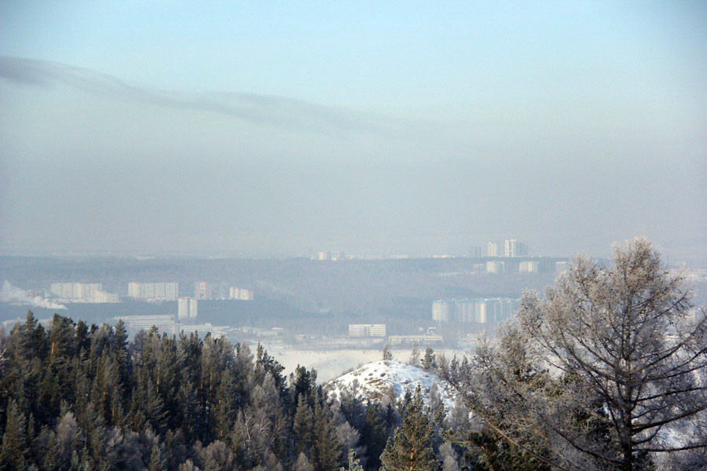
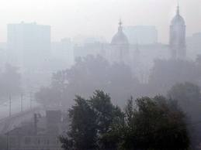
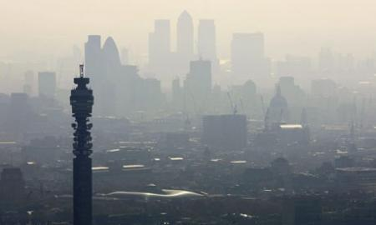
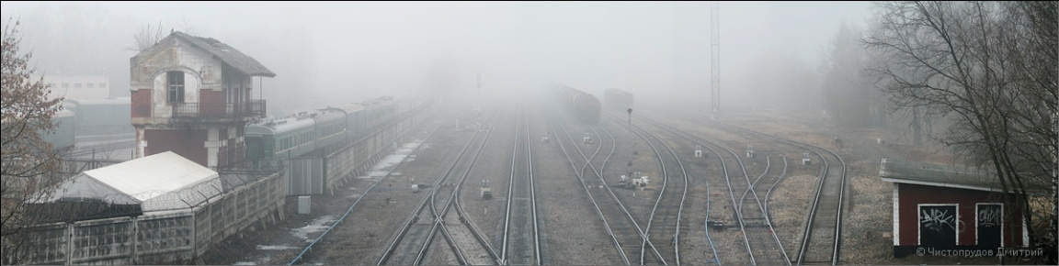
Становище погіршується ще й тим, що автомобільні викиди концентруються в приземному шарі повітря — саме в зоні нашого дихання. Майже всі складові вихлопних газів автомобілів шкідливі для людського організму, а оксиди азоту до того ж беруть активну участь у створенні фото­хімічного смогу. Одна вантажівка або один легковик викидає в повітря відповідно 6 м4 З м3 чадного газу СО. Забруднюється повітря і пилом гуми з покришок автомобілів і літаків (один автомобіль утворює близько 10 кг гумового пилу)

Slide 9
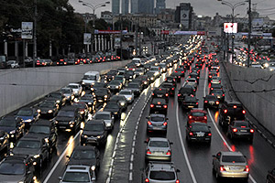
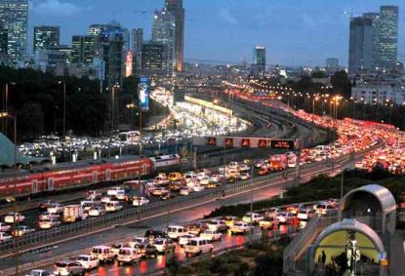
Місту Києву, як адміністративному центру з розвиненою транспортною інфраструктурою притаманна особливість – високе забруднення атмосферного повітря в районах, прилеглих до автомагістралей та їх перехресть (Московська, Ленінградська, Бессарабська, Харківська площі, вул. О. Теліги, Ю. Гагаріна, Набережно-Хрещатська, просп. Возз’єднання, Харківське шосе, бул. Дружби Народів, Лесі Українки та інші).

Slide 10
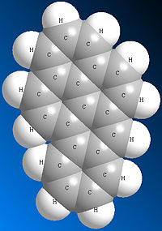
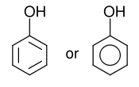
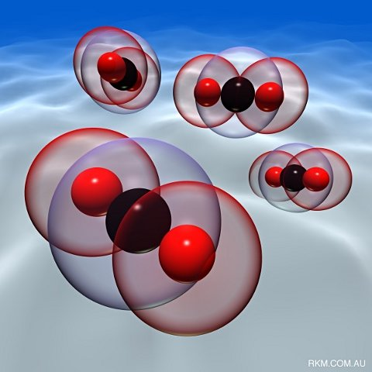
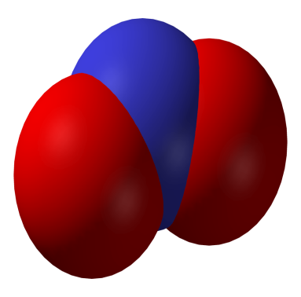
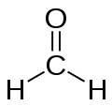
Найважливішими речовинами, які забруднюють повітря у м. Києві, є діоксид азоту, бенз(а)пірен, фенол, формальдегід. Середньодобові граничнодопустимі концентрації (ГДК) цих домішок відповідно становлять: 0,04; 1,0х10⁶; 0,003 і 0003 мг/м³. Наведені дані свідчать, що найбільшу токсичність має бенз(а)пірен, який відносять до речовин І класу небезпеки. Решта перелічених домішок належить до ІІ класу небезпеки. Бенз(а)пірен є речовиною, що має канцерогенну дію. Діоксид азоту погіршує дихання, спричиняє кашель. Фенол призводить до нудоти, подразнює слизові оболонки. У свою чергу, формальдегід має загально токсичну дію, уражає центральну нервову систему, погіршує зір.
C6H6O
NO2
CO2
C₂₀H₁₂
CH2O

Slide 11
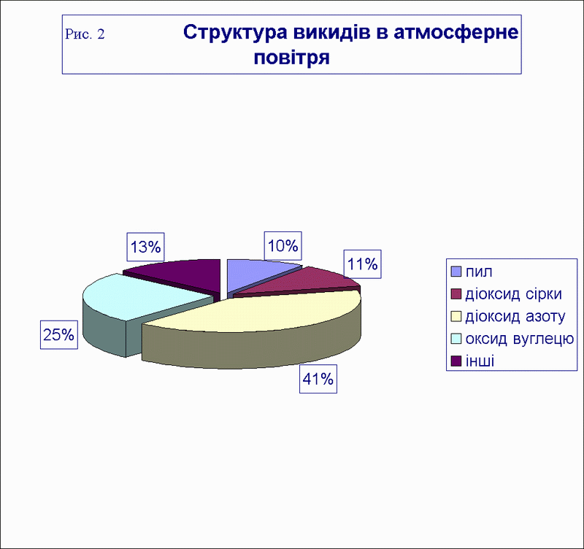
SO₂
N₂O₃

Slide 12

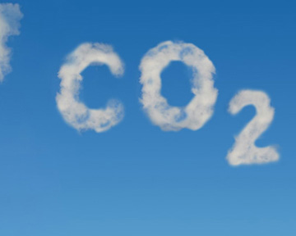
Негативний вплив СО2 ,СО на живі організми
CO2(вуглекислый газ)
Теплові машини не тільки спалюють кисень, а й викидають в атмосферу еквівалентні кількості оксиду карбону (вуглекислого газу).
Об'ємна концентрація оксиду вуглецю в атмосфері нині становить 0,0314%від усіх газів атмосфери. Є серйозні підстави побоюватись, що навіть незначне збільшення цієї концентрації різко порушить тепловий баланс Землі. А вже тепер кожного року в атмосферу викидається близько 5 млрд. тонн СО2 .

Slide 13

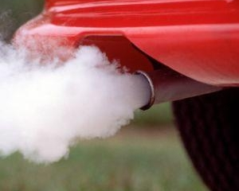
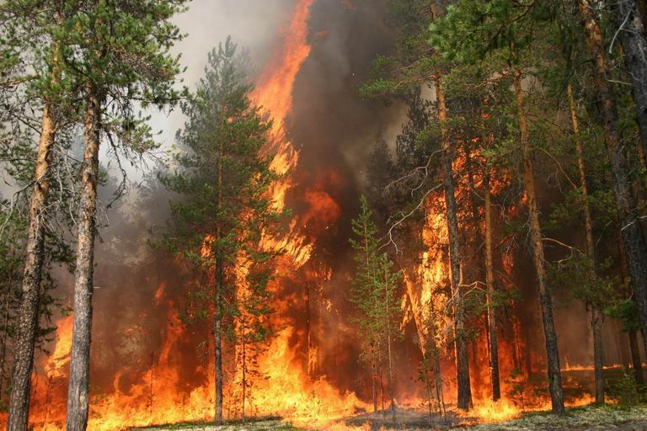
Чимало енергії, що виділяється від згорання палива, використовується на нагрівання двигуна й утворення вихлопних газів, серед яких багато вуглекислого газу. Вуглекислий газ потрапляє в атмосферу, змінюючи склад повітря. До збільшення вмісту вуглекислого газу в атмосфері призводять також лісові пожежі. З роками цих надходжень стає більше, тоді як кількість рослин зменшується. А саме рослини під час фотосинтезу вбирають із повітря вуглекислий газ.
Вуглекислий газ та деякі інші гази, що потрапляють в атмосферу, діють ніби скло у парниках. Вони утримують теплову енергію, що виділяється в навколишнє середовище під час роботи машин і механізмів, а також енергію, що віддає нагріта Сонцем поверхня Землі. Від цього температура повітря зростає. За даними вчених, кожні 100 років вона підвищується приблизно на 1 °С. Якщо так триватиме й надалі, то біосфері загрожує танення криги на полюсах, унаслідок чого підніметься рівень води в океанах, затопиться частина суходолу, зміниться погода.

Slide 14
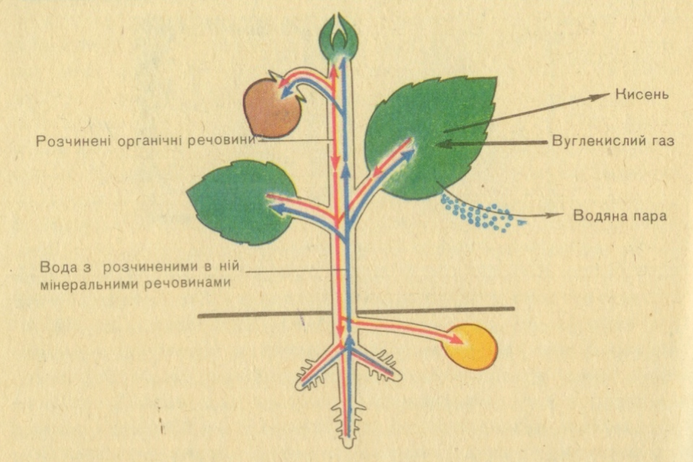

Присутність вуглекислоти – це обов'язкова умова існування людини,. Атмосфера нашої планети була тоді перенасичена вуглекислим газом (понад 90%), і він став природним будівельним матеріалом живих клітин. Поступово це привело до зміни складу повітря, але внутрішні умови роботи клітин як і раніше визначалися високим вмістом вуглекислоти. Перші тварини, що з'явилися на Землі і харчувалися рослинами, все ще перебували в атмосфері з високим вмістом вуглекислого газу. Тому їх клітини, а пізніше і створені на базі древньої генетичної пам'яті клітини сучасних тварин і людини, потребують вуглекислого середовища всередині себе (6-8% вуглекислоти і 1-2 % кисню) і в крові (7-7,5 % вуглекислого газу ).

Slide 15
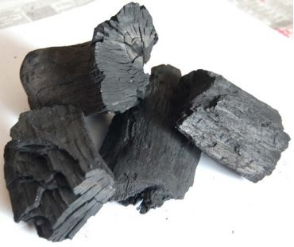

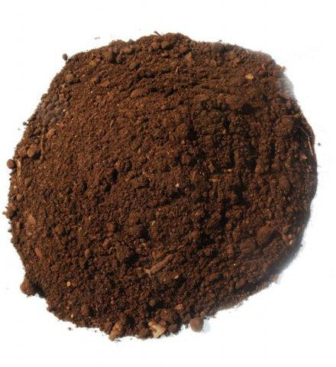
Рослини утилізували майже весь вуглекислий газ повітря, і основна його частина у вигляді вуглецевих сполук разом із загибеллю рослин потрапила в землю, перетворившись на корисні копалини (вугілля, нафта, торф). В даний час в атмосфері міститься близько 0,03 % вуглекислого газу і приблизно 21% кисню. Але для нормальної життєдіяльності в крові має бути 7-7,5 % вуглекислого газу, а в альвеолярному повітрі – 6,5 %. Ззовні його отримати не можна, так як в атмосфері майже не міститься вуглекислого газу. Тварини і людина отримують його при повному розщепленні їжі, так як білки, жири, вуглеводи побудовані на вуглецевій основі, при спалюванні за допомогою кисню в тканинах утворюється вуглекислий газ.

Slide 16
Вплив на людину
Зараз у людей часто спостерігається явище гіпервентиляції. Найчастіше, оскільки вуглекислий газ життєво необхідний, при його надмірній втраті в тій чи іншій мірі включаються захисні механізми, які намагаються зупинити його видалення з організму. До них відносяться:
? спазм судин, бронхів і спазм гладкої мускулатури всіх органів;
? звуження кровоносних судин;
? збільшення секреції слизу в бронхах, носових ходах, розвиток аденоїдів, поліпів;
? ущільнення мембран внаслідок відкладення холестерину, що сприяє розвитку склерозу тканин;
? підвищення функції щитовидної залози.
Всі ці моменти разом з ускладненням надходження кисню в клітини при зниженні вмісту вуглекислого газу в крові (ефект Веріго-Бора) ведуть до кисневого голодування, уповільнення венозного кровотоку (з подальшим стійким розширенням вен).

Slide 17

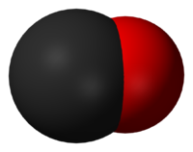
СО(чадний газ)
Вплив СО на людину:
Потрапляючи при диханні в кров, швидко з'єднується з гемоглобіном, утворюючи міцне з'єднання карбоксигемоглобін (HbCO) . Позбавляючи можливість гемоглобину переносити кисень. 0,1% СО в повітрі достатньо, що б людина втратив свідомість і померла.

Slide 18

Чадний газ не можна побачити або відчути, однак, при великій концентрації він вбиває людину в лічені секунди. Чадний газ (СО) виділяється при спалюванні будь-якого виду палива, такого як газ, нафта, гас або деревне вугілля.
Симптоми отруєння чадним газом:
При вмісті 0,08% СО у вдихуваному повітрі людина відчуває головний біль і задуха.
При підвищенні концентрації СО до 0,32% виникає параліч і втрата свідомості (смерть настає через 30 хвилин).
При концентрації вище 1,2% свідомість втрачається після 2-3 вдихів, людина вмирає менш ніж через 3 хвилини.

Slide 19
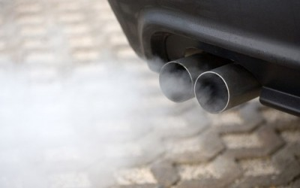
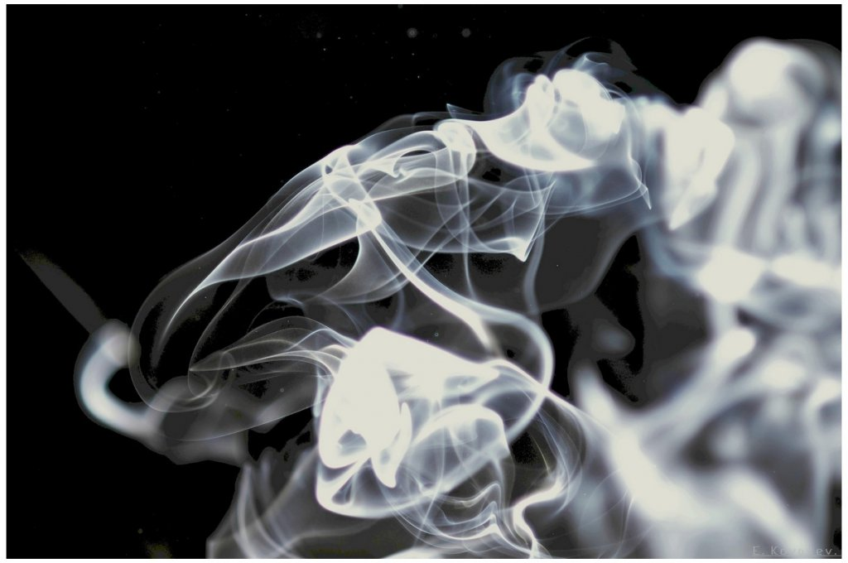
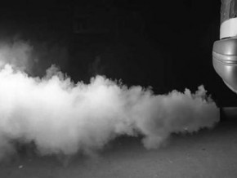
Один автомобіль викидає в повітря близько 3,65 кг СО за добу; щільність потоків автомобілів на основних магістралях Києва сягає 50—100 тис. машин за добу, щогодинний викид у повітря СО становить 1800—2000 кг.

Slide 20
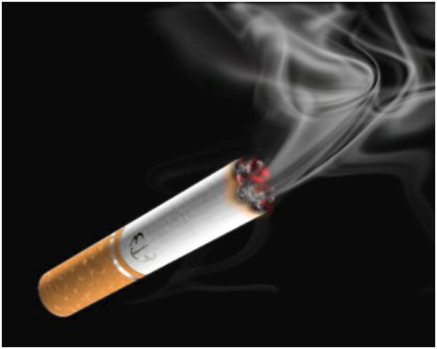
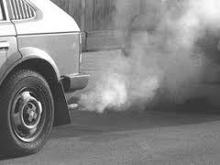
Знаходження в природі.
Монооксид вуглецю входить до складу атмосфери (10-5 об'ємно.%). У середньому 0,5% СО містить тютюновий дим і 3% - вихлопні гази двигунів внутрішнього згоряння.

